Slide 1
Estrutura de Dados – 1º semestre de 2023
Professor Mestre Fabio Pereira da Silva

Slide 2
Fila
Tipo abstrato de dados, em que o primeiro elemento inserido é o primeiro elemento retirado.
(FIFO – First in First Out)
Aplicação: Sistemas operacionais: processamento, impressão de arquivos.
Exemplos: Fila bancária, caixa lotérica, fila do cinema.
.

Slide 3
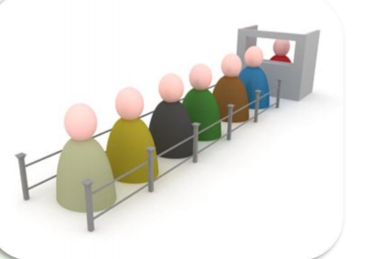
Fila
São listas em que as operações de remoção e inserção ocorrem sempre em locais específicos
A inserção é feita sempre no final da lista
A remoção é feita sempre no início da lista
Em função disso uma fila assume a condição FIFO
.

Slide 4
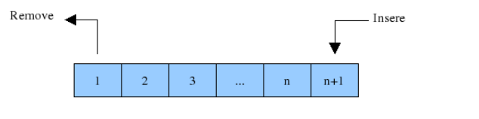
Fila
São estruturas de dados do tipo FIFO (first-in first-out), onde o primeiro elemento a ser inserido, será o primeiro a ser retirado, ou seja, adiciona-se itens no fim e remove-se do início.
.

Slide 5
Fila
Uma fila é caracterizada por ser uma linha de espera que cresce somando elementos ao seu final e que diminui tomando elementos da sua frente.
Em uma extremidade os nós são somente adicionados, enquanto que na outra extremidade da fila os nós são apenas removidos.
.

Slide 6
Fila
A estrutura de fila é análoga ao conceito que temos de filas em geral. O primeiro a chegar é sempre o primeiro a sair, e a entrada de novos elementos sempre se dá no fim da fila.
Em computação vemos este conceito sendo implementado em filas de impressão.
Assim como as pilhas, uma fila também pode ser implementada por meio de um vetor ou de uma lista encadeada.
.

Slide 7
Fila
Operações:
Adicionar elemento (método enqueue)
Remover elemento (método dequeue)
Verificar se a fila está vazia
Verificar se a fila está cheia
.

Slide 8
Fila
As filas são frequentemente usadas em simulações, uma vez que existe uma teoria das filas bem desenvolvida e matematicamente sofisticada na qual vários cenários são analisados e modelos que usam filas são construídos.
.

Slide 9
Fila
O acesso aos elementos da fila é realizado através das posições “entrada” e “saída” – as demais posições não são visíveis.
Estrutura do tipo FIFO (first in, first out).
Acesso: através de dois apontadores.
Manipulação: apenas a entrada e a saída são visíveis.
Fila cheia: índice de entrada i > índice máximo da fila.
Fila vazia: índice de entrada i = índice de saída j.
Leitura – posição “saída”
elemento ← f(j)
atualiza índice de saída j
Escrita – posição “entrada”
f(i) ← elemento
atualiza índice de entrada i

Slide 10

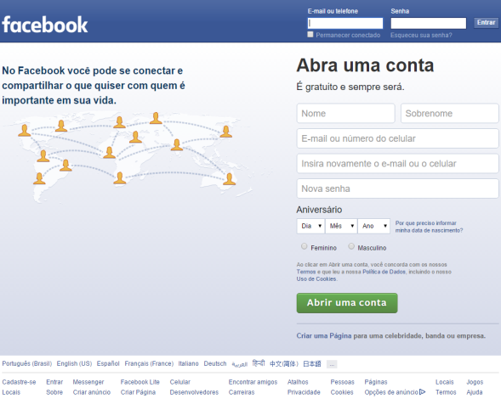
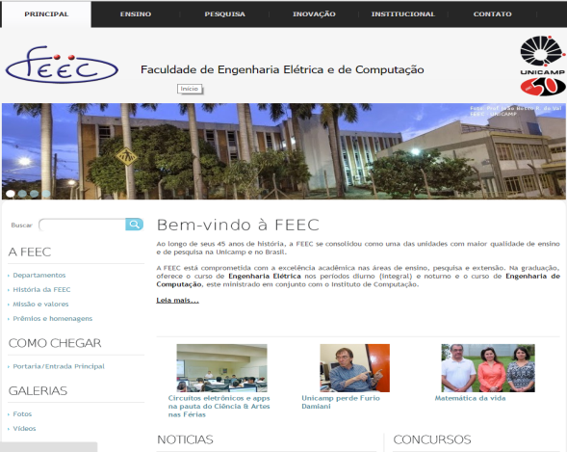
Fila
Considere um algoritmo que armazena as páginas que você acessa na Internet de tal modo que seja possível retornar à primeira página acessada refazendo o mesmo caminho. Como os dados devem ser organizados?
(2)
Devo retornar à página mais recentemente visitada.
(1)

Slide 11
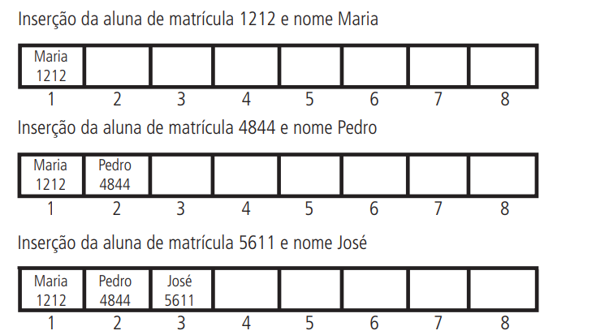
Fila

Slide 12
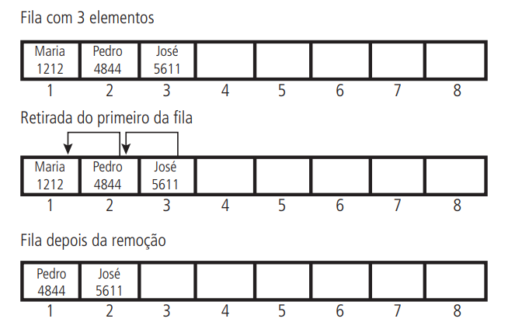
Fila

Slide 13
Fila
Filas de impressão:
Impressoras tem uma fila, caso vários documentos sejam impressos, por um ou mais usuários, os primeiros documentos impressos serão de quem enviar primeiro;
Filas de processos:
Vários programas podem estar sendo executados pelo sistema operacional. O mesmo tem uma fila que indica a ordem de qual será executado primeiro;
Filas de tarefas:
Um programa pode ter um conjunto de dados para processar. Estes dados podem estar dispostos em uma fila, onde o que foi inserido primeiro, será atendido primeiro.
.

Slide 14
Fila
Fila de Prioridades:
Cada item tem uma prioridade. Elementos mais prioritários podem ser atendidos antes, mesmo não estando no inicio da fila;
Fila Circular:
Neste tipo de fila os elementos nem sempre são removidos ao serem atendidos, mas voltam ao fim da fila para serem atendidos novamente mais tarde.
.

Slide 15
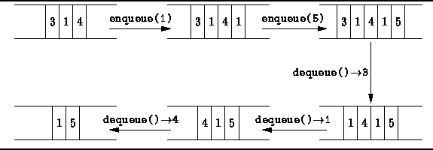
Fila de prioridades
.

Slide 16
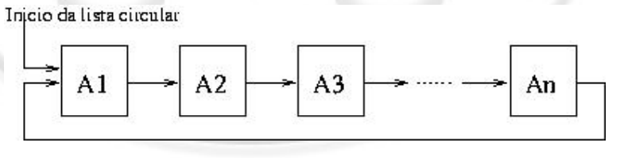
Listas circulares
Outro tipo especial de lista é formado pelas listas circulares
Nelas existe uma ligação entre entre o último e o primeiro elemento da lista, fechando portanto um ciclo
Listas circulares são muito usadas na implementação de buffers para entrada de dados

Slide 17
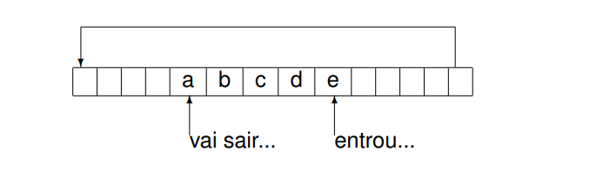
Fila circular
A implementação mais comum de uma fila é por “arranjo circular”.

Slide 18
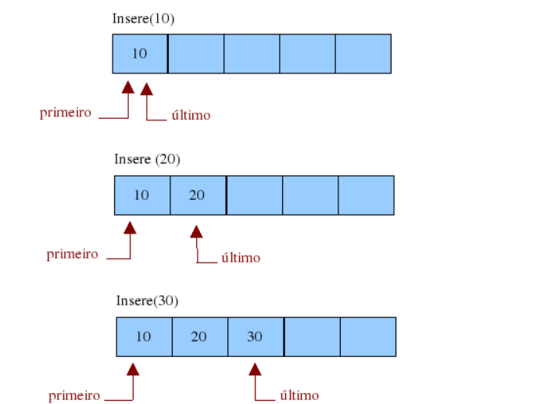
Fila circular

Slide 19
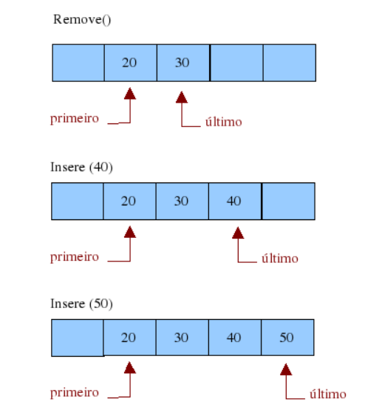
Fila circular

Slide 20
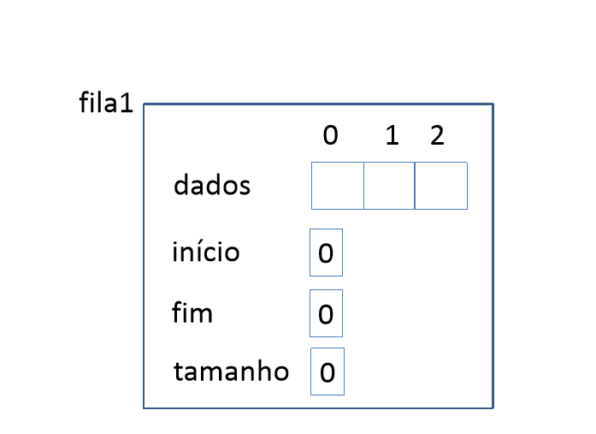
Fila circular

Slide 21
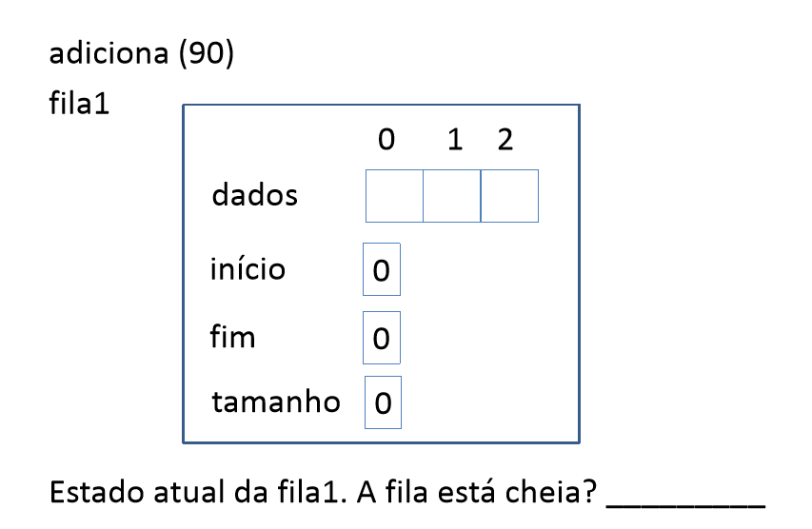
Fila circular -

Slide 22
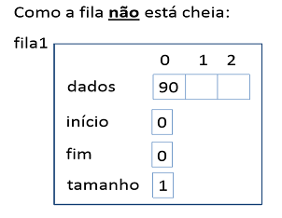
Fila circular

Slide 23
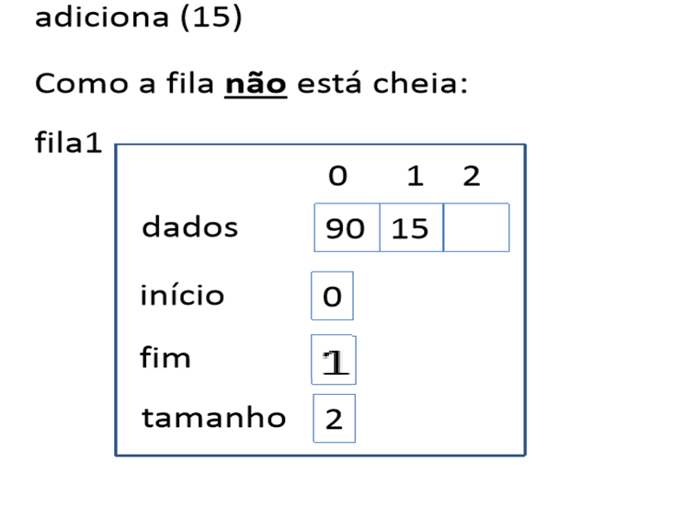
Fila circular

Slide 24
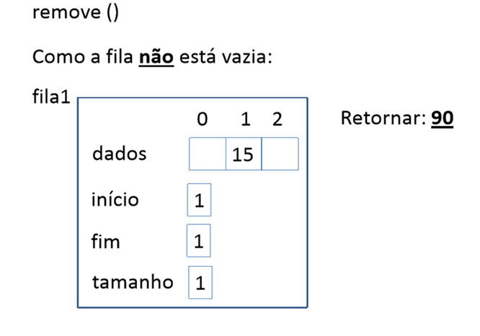
Fila circular

Slide 25
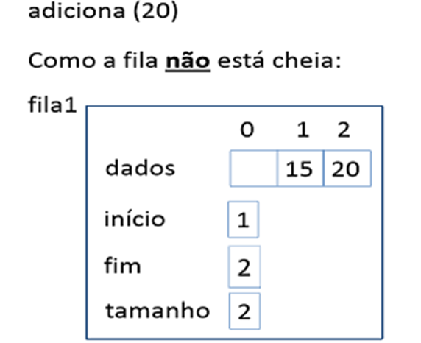
Fila circular

Slide 26
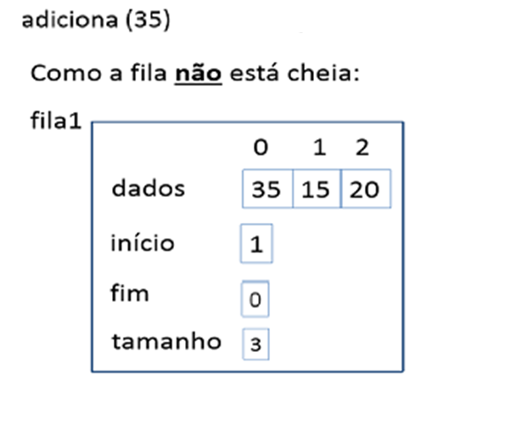
Fila circular

Slide 27
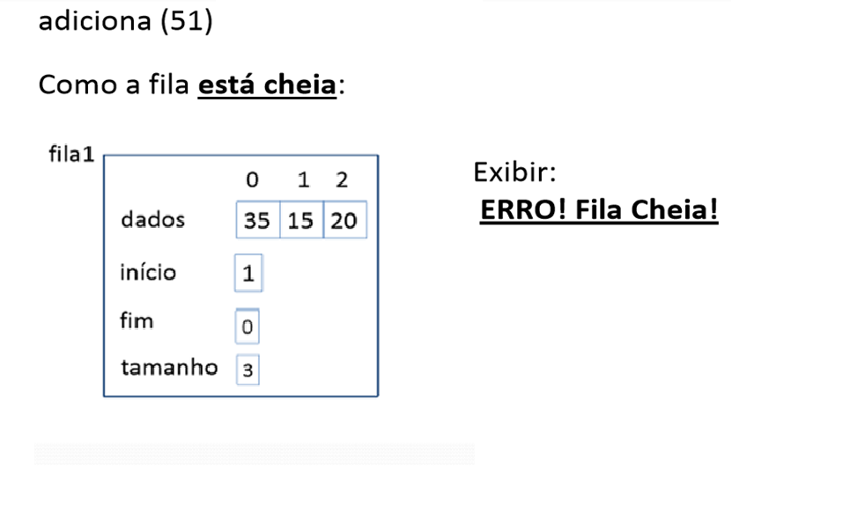
Fila circular

Slide 28
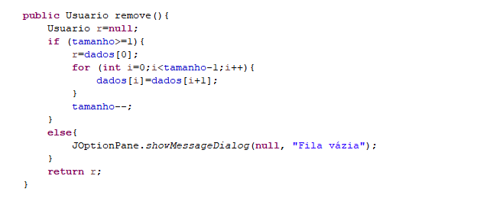
Remoção na Fila de Prioridades
.

Slide 29
Pilha
Uma pilha é uma estrutura de dados em que o acesso é restrito ao elemento mais recente na pilha.
Uma pilha é uma estrutura de dados que pode ser acessada somente por uma de suas extremidades para armazenar e recuperar dados.
Por essa razão, uma pilha é chamada de estrutura LIFO (last in first out).
.

Slide 30
Pilha
São listas em que as operações de remoção e inserção ocorrem sempre em locais específicos
A inserção é feita sempre no final da lista
A remoção é feita sempre no final da lista
Em função disso uma fila assume a condição LIFO
.

Slide 31
Pilha
Dada uma pilha P = ( a(1), a(2), ..., a(n) ), dizemos que a(1) é o elemento da base da pilha; a(n) é o elemento topo da pilha; e a(i+1) está acima de a(i).
Em uma pilha “ideal”, operações básicas devem ocorrer em O(1), independentemente do tamanho N da pilha (ou seja, em tempo constante).
.

Slide 32
Pilha
O conceito de pilha é usado em muitos softwares de sistemas incluindo compiladores e interpretadores.
Como exemplo de sua utilização, A maioria dos compiladores C usa pilha quando passa argumentos para funções).
As duas operações básicas – armazenar e recuperar – são implementadas por funções tradicionalmente chamadas de push e pop, respectivamente.
A função push() coloca um item na pilha e a função pop() recupera um item da pilha.
A região de memória a ser utilizada como pilha pode ser um vetor, ou uma área alocada dinamicamente.
.

Slide 33
Pilha
Operações:
Adicionar elemento (método push)
Remover elemento (método pop)
Verificar se a pilha está vazia
Verificar se a pilha está cheia
.

Slide 34
Pilha
Na implementação de pilha, em apenas uma das extremidades, chamada de topo, é realizada a manipulação dos elementos, em oposição a outra extremidade, chamada de base.
Todas as operações em uma pilha podem ser imaginadas como as que ocorre numa pilha de livros, jornais, revistas, papéis e vários outros exemplos de aplicação.
.

Slide 35
Pilha
Exemplos de aplicação:
Calculadora para expressões matemáticas
Conversão de número decimal para binário
Retirada de mercadorias de um caminhão de entregas
Mecanismo de fazer/desfazer do Word
Mecanismo de navegação de páginas na Internet (avançar e retornar).
.

Slide 36
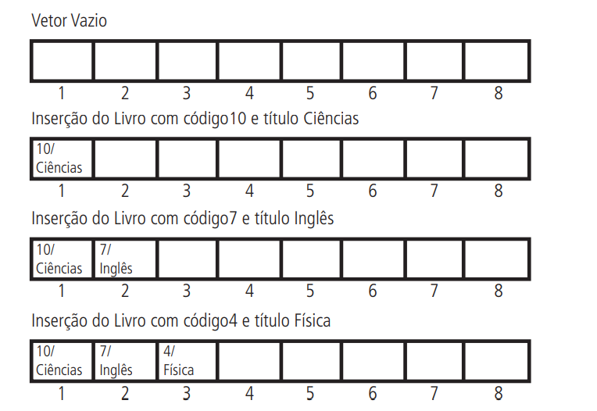
Pilha
.

Slide 37
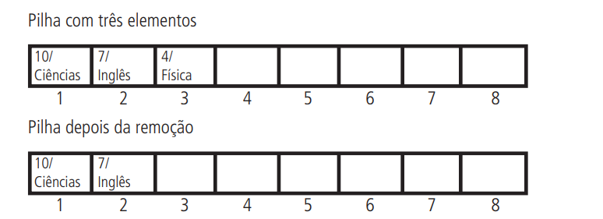
Pilha
.

Slide 38
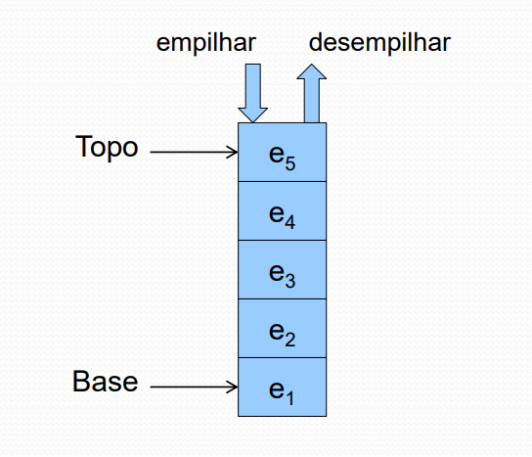
Pilha
.

Slide 39
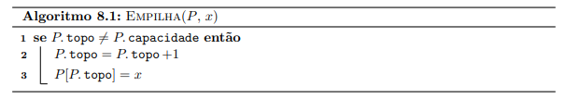
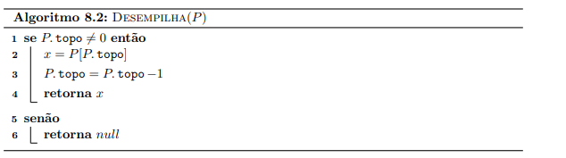
Algoritmo básico
.

Slide 40
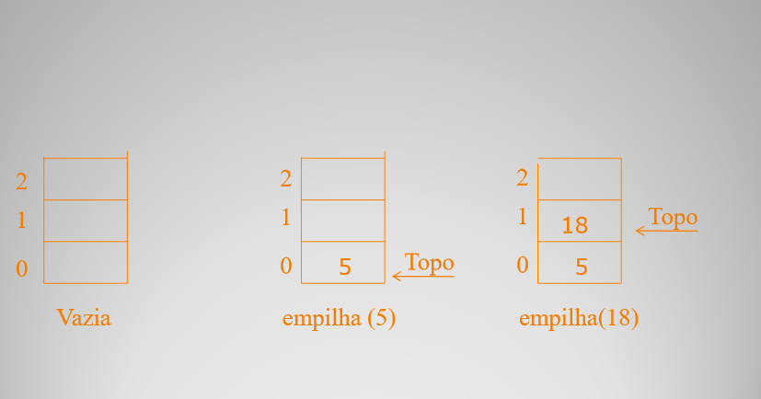
Pilha
.

Slide 41
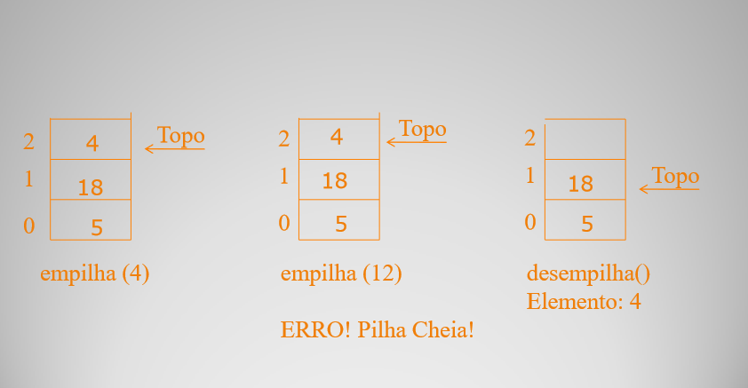
Pilha
.

Slide 42
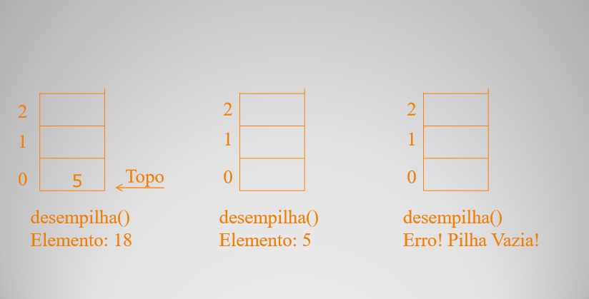
Pilha
.

Slide 43
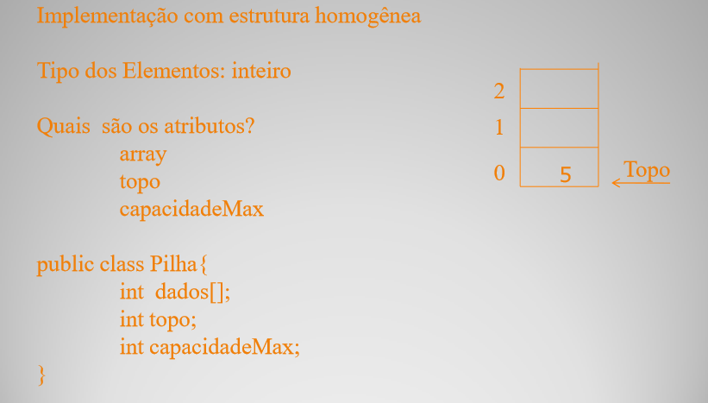
Pilha
.

Slide 44
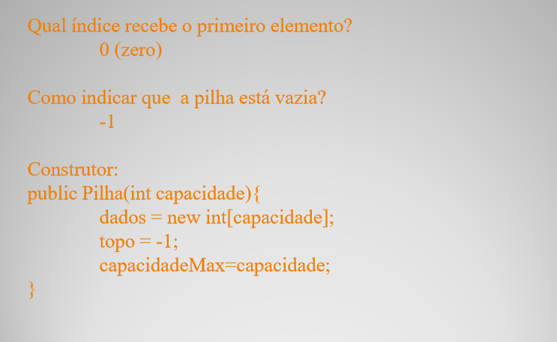
Pilha
.

Slide 45
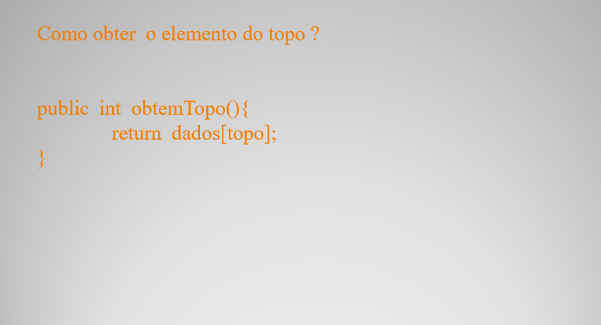
Pilha
.

Slide 46
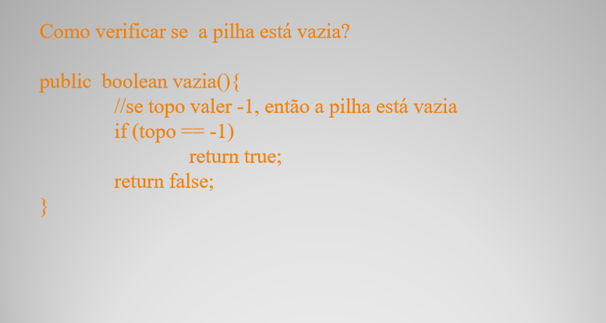
Pilha
.

Slide 47
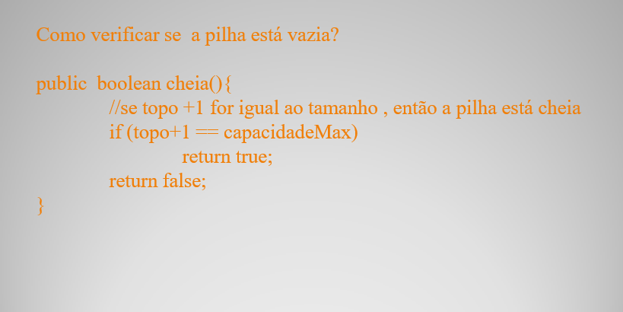
Pilha
.

Slide 48
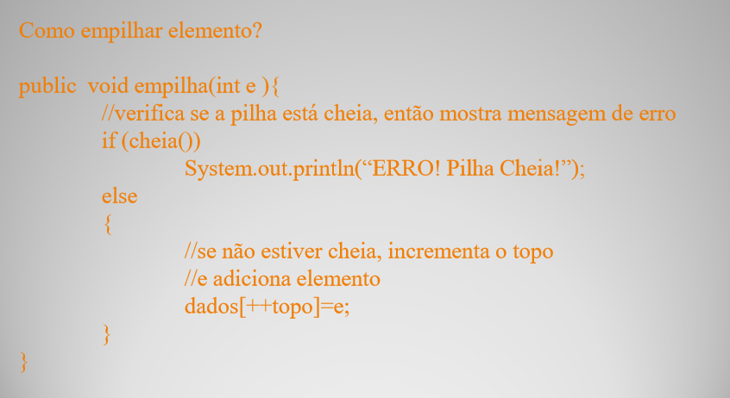
Pilha
.

Slide 49
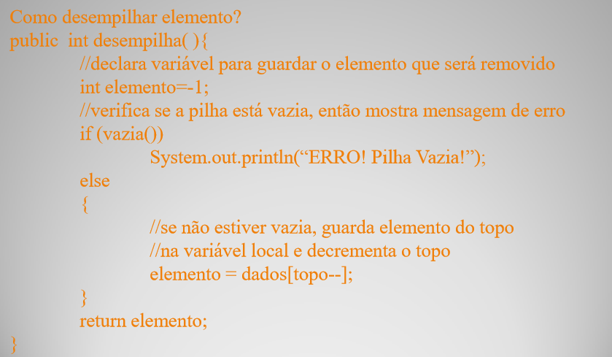
Pilha
.

Slide 50
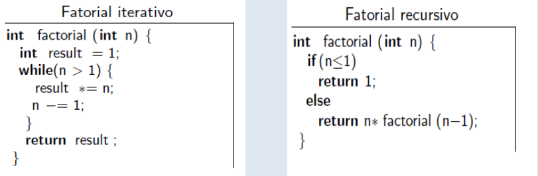
Pilha
Aplicações
Recursividade
A solução de um problema depende da solução de instâncias menores do mesmo problema

Slide 51
Comparativo
Filas e pilhas têm regras bastante rigorosas para acessar dados.
Pilhas e filas implementadas em vetores usam regiões contíguas de memória, listas não necessariamente.
Além disso, a recuperação de um item da lista encadeada não causa a sua destruição. (É preciso uma operação de exclusão específica para esta finalidade).

Slide 52
Contatos
Email: fabio.silva321@fatec.sp.gov.br
Linkedin: https://br.linkedin.com/in/b41a5269
Facebook: https://www.facebook.com/fabio.silva.56211

